Slide 1
דוח הכשרת קטרקט
מאי 2026
בית חולים וולפסון

Slide 2
כמה ניתוחים לכל מתמחה?
מאי 2026

Slide 3
מתי כל מתמחה ניתח?
מאי 2026
מתמחה | ינו | פבר | מרץ | אפר | מאי | יונ | יול | אוג | ספט | אוק | נוב | דצמ | סה"כ
אלון ברק | 0 | 1 | 2 | 4 | 5 | 0 | 0 | 0 | 0 | 0 | 0 | 0 | 12
גלית דהן | 0 | 2 | 2 | 1 | 5 | 0 | 0 | 0 | 0 | 0 | 0 | 0 | 10
דנה כהן | 1 | 3 | 0 | 2 | 6 | 0 | 0 | 0 | 0 | 0 | 0 | 0 | 12
הדר פרידמן | 2 | 0 | 2 | 2 | 5 | 0 | 0 | 0 | 0 | 0 | 0 | 0 | 11
טל שושן | 1 | 1 | 0 | 0 | 5 | 0 | 0 | 0 | 0 | 0 | 0 | 0 | 7
יוסי לוי | 1 | 1 | 1 | 2 | 4 | 0 | 0 | 0 | 0 | 0 | 0 | 0 | 9
כרמל עוז | 1 | 2 | 0 | 1 | 3 | 0 | 0 | 0 | 0 | 0 | 0 | 0 | 7
מיכל אברהם | 0 | 1 | 0 | 2 | 4 | 0 | 0 | 0 | 0 | 0 | 0 | 0 | 7

Slide 4
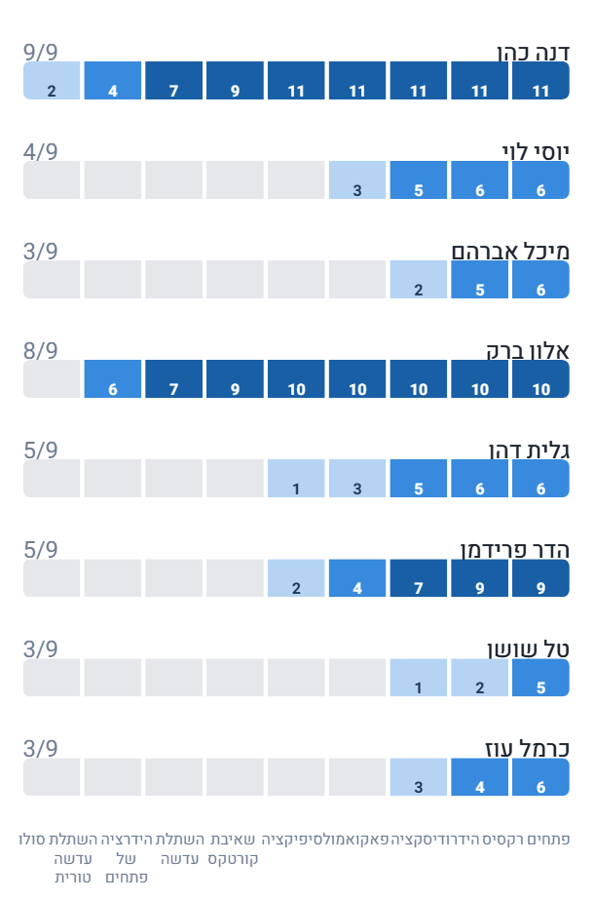
לאיזה שלב כל מתמחה הגיע?
מאי 2026

Slide 5
איזה מפקח פיקח על מי?
מאי 2026

Slide 6
כמה ניתוחים פיקח כל מנתח החודש?
מאי 2026

Slide 7
מה שיעור הסיבוכים?
מאי 2026

